Slide 1
Banche dati brevettuali per la Business intelligence
Gianluca Tarasconi, ICRIOS DBA rawpatentdata.blogspot.com

Slide 2
Come utilizzare le informazioni di brevetto per incrementare il proprio vantaggio competitivo
Tre tipologie:
strategia offensiva: valutare il portafoglio brevettuale per merge / acquisizione
strategia difensiva: valutare se esiste già un innovazione che voglio brevettare / utilizzare (difesa da patent trolls per es.)
strategia investigativa: cosa stanno brevettando i miei competitors? chi sono i migliori inventori nel mio campo? Come trovo potenziali partner?

Slide 3
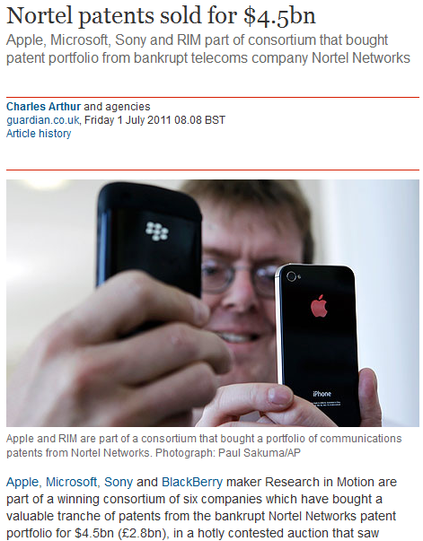
Alcune esempi (I): NORTEL
Fallimento NORTEL:
Il pacchetto di 6.000 brevetti è acquistato per 4,5 M di dollari
La vendita delle business units frutta 3,2 M di dollari

Slide 4
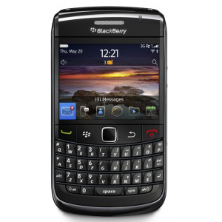
Alcune esempi (II): RIM vs RTP, inc eBay Inc. v. MercExchange, L.L.C.
Nel 2001 RTP cita RIM per violazione del brevetto
US5436960 nel sistema di messaggistica.
Pena il rischio di un ingiunzione che togliesse i
blackberry dagli scaffali, RIM paga 612M di dollari
a RTP per la violazione del brevetto.
Nel 2006 MercExchange cita Ebay davanti alla
corte suprema degli Stati Uniti per violazione del
brevetto US 5845265 per il tasto ‘buy it now’
Ebay deve pagare 30 M di dollari per danni e nel
2008 acquista il brevetto da MercExchange.

Slide 5
Informazioni presenti sul brevetto (I): Ipad documento brevettuale (USD503889)
Il documento brevettuale è la fonte dei dati;
A fini statistici il dato però deve essere pulito, normalizzato e riclassificato;
E’ necessario poter effettuare interrogazioni (con query o interfacce utente);
Per questo sono utilizzate risorse (database, reports per es.) in cui i dati siano stati processati.

Slide 6
Informazioni presenti sul brevetto (II): google pagerank su espacenet
titolo
Inventore e applicant
Classe tecnologica
Data presentazione
priorità
Abstract

Slide 7
Informazioni presenti sul brevetto (III)
2 Ricerca brevetti esistenti
‘Anagrafiche'
Data presentazione, data priorità, inventore, proprietario, titolo, abstract
Tecniche
Classe tecnologica, citazioni, equivalenti, membri della famiglia, n° claims
Legali
Rinnovi, cambiamento proprietà, numero di estensioni, opposizioni, licenze
1 Valore brevetto
3 Chi brevetta cosa

Slide 8
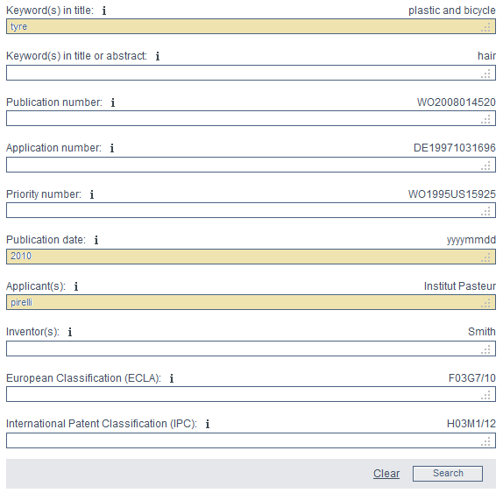
Database on line: ESPACENET (I) http://worldwide.espacenet.com/advancedSearch
Vantaggi:
Interfaccia interrogazione navigabile;
Completezza dati
(EPO/ EU principalmente);
80+ uffici brevetti;
Accesso gratuito.
Svantaggi:
Dati non normalizzati e non riclassificati;
Non interrogabile per dati geografici;
Dati non raggruppabili in summaries.

Slide 9
Database on line: ESPACENET (II) PIRELLI + TYRE + 2010

Slide 10
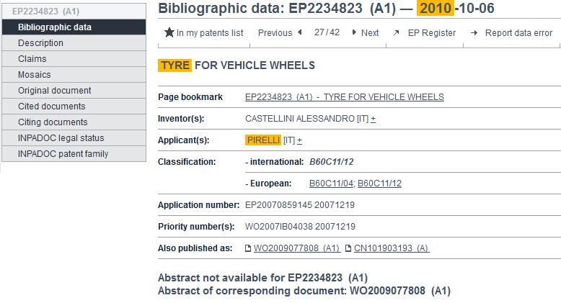
Database on line: ESPACENET (III) PIRELLI TYRE FOR VEHICLE WEELS

Slide 11
Database on line: ESPACENET (IV) CLAIMS PIRELLI TYRE FOR VEHICLE WEELS
CLAIMS 1. Tyre (1) for vehicle wheels, having a tread band (10) comprising an annular central portion (1Oi) astride an equatorial plane (Y-Y) and two annular shoulder portions (10ii) arranged on axially opposite sides with respect to the annular central portion (1Oi) , the annular central portion (1Oi) being separated from each annular shoulder portion (10ii) by a respective circumferential groove (16), wherein the annular central portion (1Oi) comprises a plurality of blocks (20) arranged along at least one circumferential row (21) comprised between two circumferential grooves (16) , and at least one transversal sipe (30) adapted to define two circumferentially consecutive blocks (20) , wherein the transversal sipe (30) has a main surface (301) orientated in a substantially radial direction and provided with at least one deformation (302) defining, in the adjacent blocks (20), respective portions of mutual constraint, wherein said deformation (302) comprises at least one undercut portion (304) in a circumferential direction. 2. Tyre (1) according to claim 1, wherein the main surface (301) is flat. 3. Tyre (1) according to claim 1, wherein the deformation (302) extends axially in a central area (303) of the sipe (30). 4. Tyre (1) according to any one of the previous claims, wherein said deformation (302) extends radially in a central area (303) of the sipe (30) . 5. Tyre (1) according to claim 4, wherein said deformation (302) extends radially along the entire radial extension of the sipe (30) .
+ Altri 23 claims
Le rivendicazioni indicano cosa volete proteggere dai contraffattori e sono o la parte legale del brevetto.
Il numero di claims è un indicatore di valore del brevetto.
Il dato in espacenet è descritivo e analizzabile solo singolarmente.

Slide 12
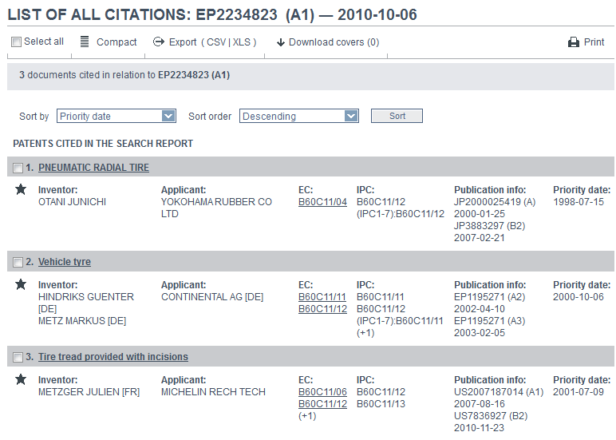
Database on line: ESPACENET (V) CITAZIONI PIRELLI TYRE FOR VEHICLE WEELS
Esportabili in XLS;
Navigabili (hyperlink)
Il numero di citazioni ricevute è un indicatore di valore del brevetto ma anche di flussi di conoscenza tra persone/aziende.

Slide 13
Database on line: ESPACENET (V) CITAZIONI PIRELLI TYRE FOR VEHICLE WEELS
Come appaiono le citazioni nel documento originale
(notare la categoria che ci dice quanto è rilevante)

Slide 14
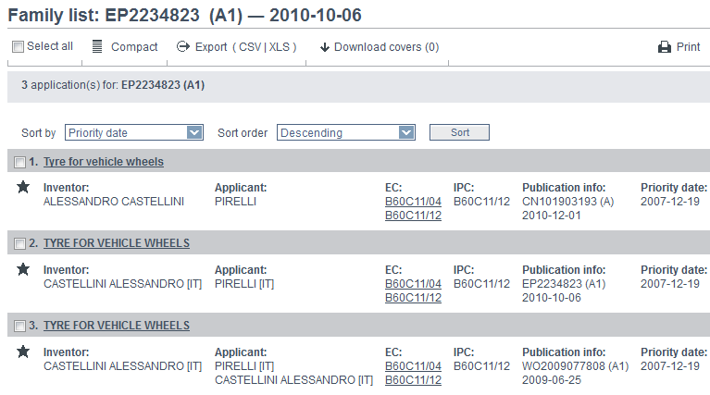
Database on line: ESPACENET (VII) FAMIGLIA PIRELLI TYRE FOR VEHICLE WEELS
Inpadoc patent family:
Tutti i brevetti con almeno una priorità in comune;
Misura il numero di uffici brevetti in cui è protetta l’invenzione e quindi è una proxy del valore del brevetto;

Slide 15
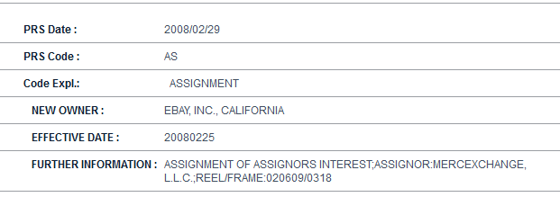
Database on line: ESPACENET (VIII) INPADOC LEGAL DATA EBAY BUY IT NOW
US5845265
Il 25/2/2008 il brevetto del business method buy it now viene acquistato da ebay
Inpadoc legal data:
Cambiamenti di proprietà, opposizioni, estensioni, licenze, rinnovi…
Sono indicatori di valore di brevetto
Il dato in espacenet è descritivo e analizzabile solo singolarmente.

Slide 16
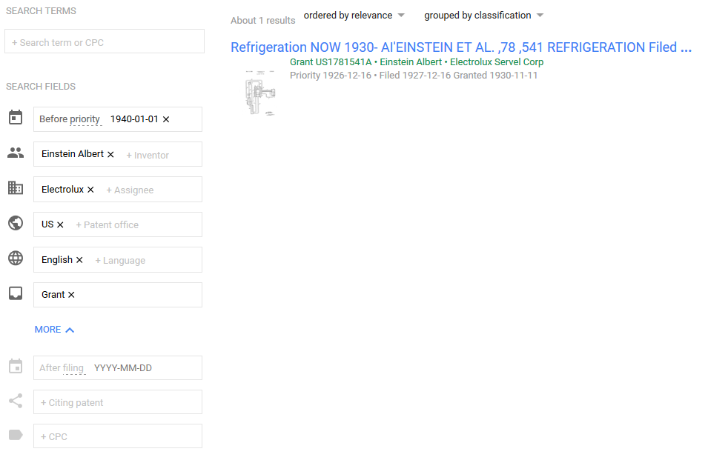
Database on line: Google Patent Search (I) http://www.google.com/advanced_patent_search
Vantaggi:
Interfaccia interrogazione navigabile;
Interrogazione possibile in tutti i campi;
Accesso gratuito;
Navigabile per inventore, applicant.
Svantaggi:
Non interrogabile per dati geografici;
Dati non raggruppabili in summaries; numero uff brevetti limitato

Slide 17
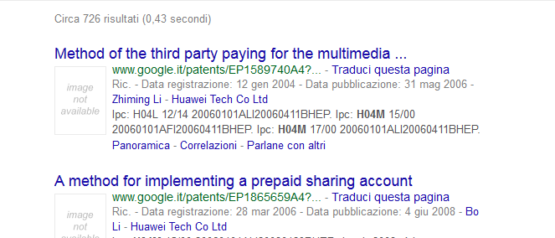
Database on line: Google Patent Search (II) ricerca brevetti applicant / classe tech
Una ricerca mirata a trovare i brevetti Huawei in H04M (telephonic communications)

Slide 18
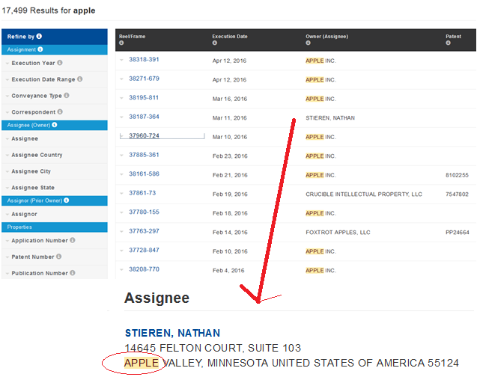
Database on line: http://assignment.uspto.gov/ USPTO Assignments
Risorsa gratuita che consente la navigazione all’interno degli assignee di brevetto USPTO
La ricerca sul campo assignee non è focalizzata sul nome
Diversi criteri di filtro

Slide 19
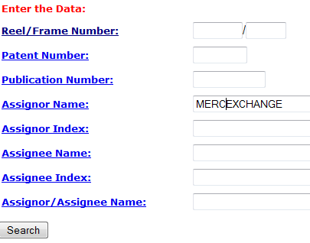
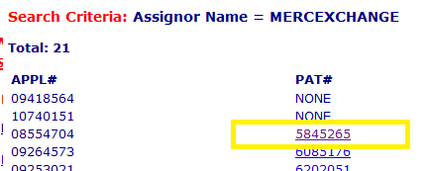
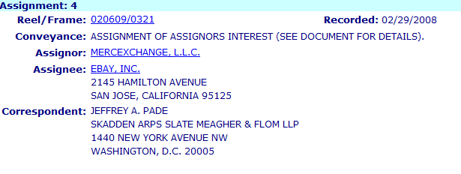
USPTO assignments (II)
Traccia i trasferimenti di brevetti su USPTO.
Proviamo a cercare MERCEXCHANGE già visto in precedenza.
Ritroviamo il brevetto di ‘Buy it now’ e all’interno il trasferimento a Ebay

Slide 20
Database on line: WIPO classi tecnologiche http://www.wipo.int/ipcpub
Consente la navigazione all’interno delle classi e la ricerca per parole chiave

Slide 21
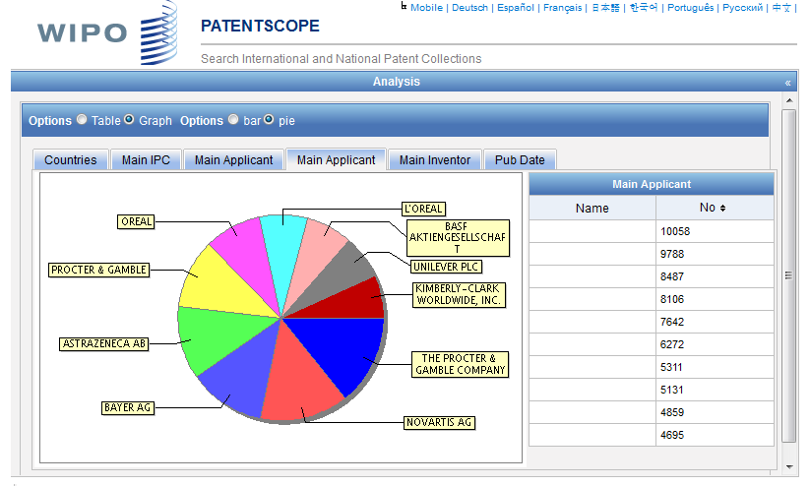
Database on line: WIPO PATENTSCOPE http://www.wipo.int/patentscope
Risorsa gratuita che consente la ricerca avanzata di dati
Consente reports aggregati e la creazione di grafici.
Copre: PCT, Argentina, Brazil, Chile, Colombia, Costa Rica, Cuba, Dominican Rep., Ecuador, El Salvador, Guatemala, Honduras, Israel, Jordan, Kenya, Mexico, Morocco, Nicaragua, Panama, Peru, Republic of Korea, Russian Federation, Russian Federation (USSR data), Singapore, South Africa, Spain, Uruguay, Viet Nam, ARIPO, EPO
Classe IPC = ‘A’ risultati per top main applicant (notare nomi duplicati)

Slide 22
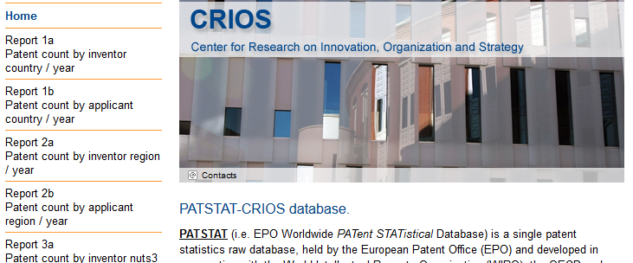
Database on line: PATSTAT- ICrios Database http://db.crios.unibocconi.it/
+ Accesso libero;
+ Consente di scaricare dati in CSV per 18 tipi di reports;
+ Dati ripuliti e riclassificati; dati geografici disponibili;
- Basso livello di personalizzazione

Slide 23
Database on line a pagamento Derwent WPI, Thomson innoviation
Derwent World Patents Index (DWPI) http://thomsonreuters.com/products_services/legal/legal_products/intellectual_property/dwpi/
è una banca dati commerciale di Thomson Reuters che conta circa 20 milioni di famiglie di brevetti. I dati sono normalizzati, riclassificati e corretti da esperti.
Thomson Innovation: http://www.thomsoninnovation.com
La piattaforma di ricerca di Thomson Reuters dà la possibilità di ricercare nella letteratura brevettuale e non brevettuale e tra i dati aziendali. La piattaforma mette a disposizione diverse possibilità di analisi semantica dei dati bibliografici, delle citazioni e dei testi.

Slide 24
Database off line: PATSTAT http://www.epo.org/searching/subscription/raw/product-14-24.html
Contiene i dati completi di brevetto per più di 80 uffici brevetti, 60M di brevetti (= Espacenet)
DB relazionale suddiviso in 23 tabelle (dati legali TLS221 distribuita a parte)
Vantaggi:
Completezza dei dati; dati geografici disponibili (EP / EU)
Standard utilizzato da numerosi enti
Numerose risorse ‘plug and play’ (nomi standard, inventori accademici…)
Svantaggi:
Risorsa a pagamento
Alto costo di setup
Dati non normalizzati e non riclassificati;

Slide 25
Database off line: NBER http://www.nber.org/patents/
Contiene i dati completi di brevetto per USPTO ed un match con i dati di COMPUSTAT; 11 tabelle in formato STATA o ASCII
Vantaggi:
Risorsa Gratuita
Dati standardizzati e collegati a COMPUSTAT
Svantaggi:
Solo USPTO
Medio costo di setup
Aggiornamento non costante dei dati

Slide 26
Database off line: PATENT DATAVERSE (HBS) http://dvn.iq.harvard.edu/dvn/dv/patent
Contiene i dati di brevetto per USPTO con particolare attenzione
alla disambiguazione degli Inventori;
DB relazionale suddiviso in 12 tabelle
Vantaggi:
Risorsa Gratuita
Dati standardizzati e aggregati (in particolare per gli inventori)
Aggiornamento costante dei dati
Svantaggi:
Solo USPTO
Medio costo di setup

Slide 27
Indicatori basati su dati di brevetto (I)
Definizioni:
NUMERO DI BREVETTI: Na numero di brevetti depositati presso l'ufficio brevetti considerato nell'intervallo di tempo considerato.
NUMERO DI CITAZIONI: Ca indica l'impatto dei brevetti; è basato sull'anno dei brevetti citati (per es i brevetti del 1990 citati da quelli degli anni successivi)
IMPACT FACTOR: IF(t1): è il numero di citazioni ricevute dai brevetti del periodo t1 da brevetti dell’anno corrente, diviso per il numero di brevetti del periodo t1
IF(t1) = Cat1 / Nat1

Slide 28
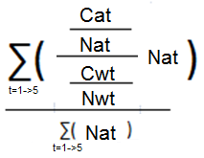
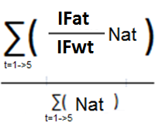
Indicatori basati su dati di brevetto (II)
Current Impact Index (CII): indicatore di qualità del portafoglio brevetti: è la media pesata (sugli ultimi 5 anni) dei rapporti tra gli impact factors del nostro campione, e quello di tutti i brevetti. Il valore atteso è 1. Un valore di 2 indica un numero di citazioni doppio della media.
Dove:
Cat, Nat = n. citazioni, n. brevetti azienda A nell’anno t
Cwt, Nwt = n. citazioni, n. brevetti totale, nell’anno t

Slide 29
Indicatori basati su dati di brevetto (III) Esempio calcolo CII
numero di brevetti
 | 2000 | 2001 | 2002 | 2003 | 2004
MONDO | 20000 | 30000 | 40000 | 50000 | 60000
AZIENDA A | 100 | 200 | 300 | 400 | 500
numero di citazioni dal 2005 a
 | 2000 | 2001 | 2002 | 2003 | 2004
MONDO | 10000 | 12000 | 14000 | 16000 | 18000
AZIENDA A | 50 | 100 | 200 | 250 | 300
media citazioni ricevute dal 2005
 | 2000 | 2001 | 2002 | 2003 | 2004
MONDO | 0,5 | 0,4 | 0,35 | 0,32 | 0,3
AZIENDA A | 0,5 | 0,5 | 0,666667 | 0,625 | 0,6
rapporto tra IF
 | 2000 | 2001 | 2002 | 2003 | 2004
AZIENDA A | 1 | 1,25 | 1,904762 | 1,953125 | 2
CII = | 1* 100 + 1,25 + 200 * 1,904 * 300 + 1,953*400 + 2*500 | = 1,801
 | 100+200+300+400+500

Slide 30
Indicatori basati su dati di brevetto (IV)
Technology Strength (TS): Npat x CII indica la forza del portafoglio brevetti. E' il numero di brevetti moltiplicato per il Current Impact Index.
Technology Cycle Time (TCT): x(età citazioni) indica la velocità di produzione di innovazione: è la mediana dell'età in anni dei brevetti citati.
Science Linkage (SL): avg(n cit NPL) indica quanto è legata alla produzione scientifica la tecnologia in esame.
E' calcolata come il numero medio di pubblicazioni scientifiche citato dai brevetti in esame.
Science Strength (SS): Npat x SL indica quanto viene utilizzata la produzione scientifica nella costruzione del portafoglio brevetti.
E' il numero di brevetti moltiplicato per Science Linkage.

Slide 31
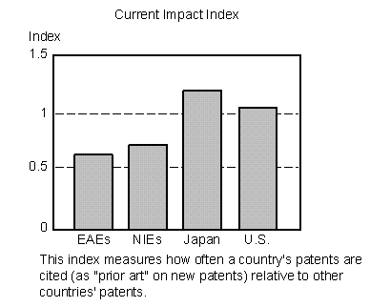
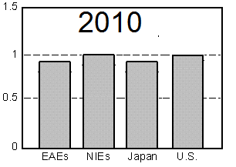
Indicatori basati su dati di brevetto (V): Esempio Asia new high tech competitors
Fonte NSF 2000 – brevetti USPTO
Japan
NIEs (Newly Industrialized Economies)
Hong Kong, Singapore, South Korea
Taiwan
EAEs (Emerging Asian Economies)
China, India, Indonesia, Malaysia
United States

Slide 32
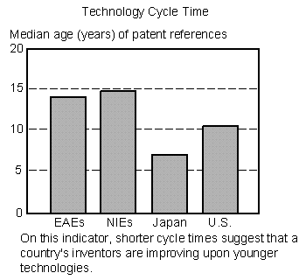
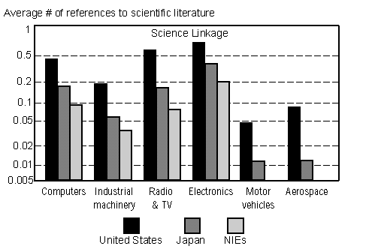
Indicatori basati su dati di brevetto (VI) Asia new high tech competitors

Slide 33
SINTESI: Cosa utilizzare per cosa:
ESPACENET: per ricercare su molti dati ma analizzare pochi brevetti.
GOOGLE PATENTS: solo per USPTO
WIPO PATENTSCOPE: consente alcune aggregazioni; contiene Sud America
ICRIOS DB: reports aggregati, se tra quelli disponibili.

